Slide 1
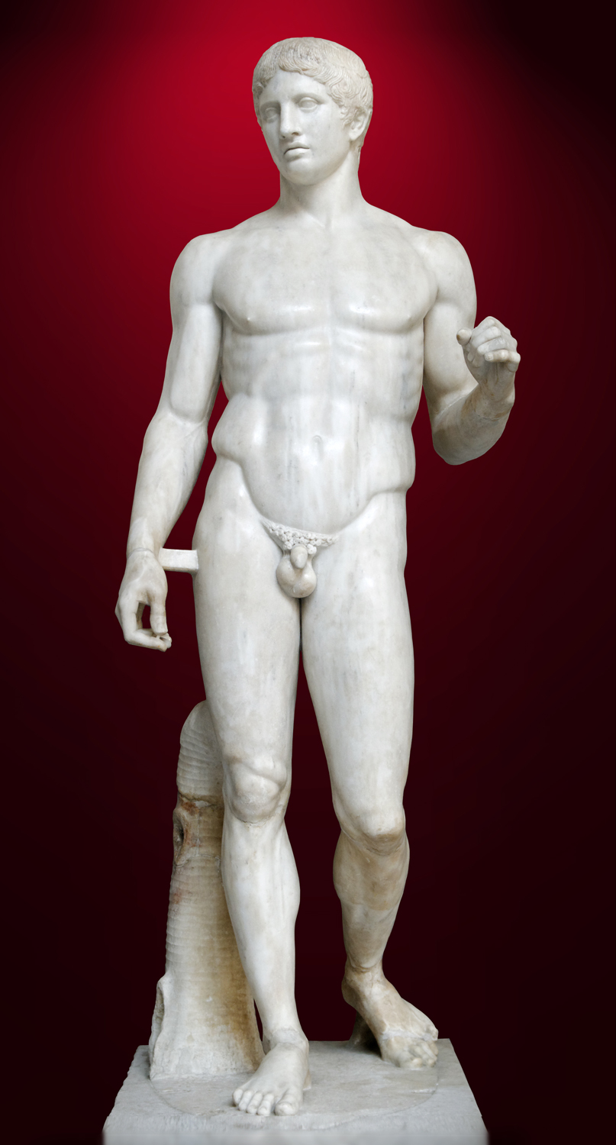
Spydbæreren (Doryphoros)
Romersk marmorkopi efter græsk bronzeoriginal. ca. 440
Lavet af Polykleitos
Højde: 212 cm
Det arkæologiske museum i Napoli, Italien
Link til 3d-model

Slide 2
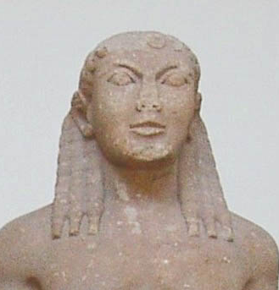


Sammenlign ansigtsudtrykkene hos disse tre skulpturer? Kan du se en udvikling?

